Slide 1







1

Slide 2



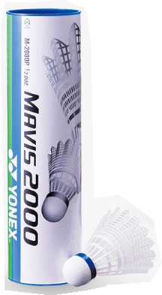
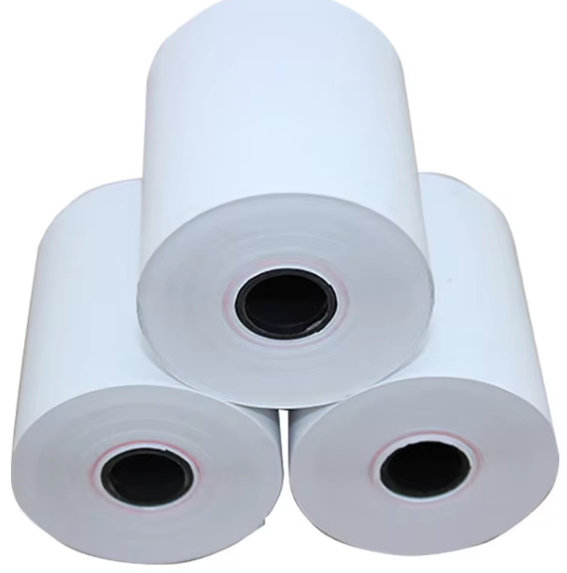
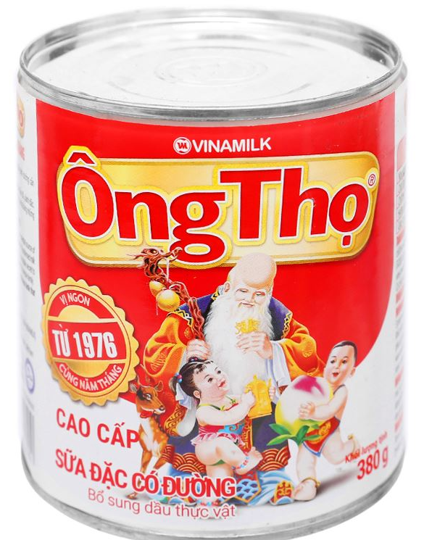
Cuộn giấy in trong nhà máy, hộp sữa, hộp đựng trái cầu lông như hình bên có đặc điểm gì chung? Trong thực tế có đồ vật nào có hình dạng tương tự.
Cuộn giấy in
Hộp sữa
Hộp đựng trái cầu lông

Slide 3


1 . HÌNH TRỤ .
Cho tấm bìa có dạng hình chữ nhật AA’O’O (Hình 1a).
Khi quay tấm bìa một vòng quanh OO’ cố định thì hình tạo ra giống với đồ vật quen thuộc nào?
Khi quay tấm bìa một vòng quanh cạnh OO’ cố định thì tạo ra giống với hộp sữa đặc, hộp đựng cầu lông...

Slide 4
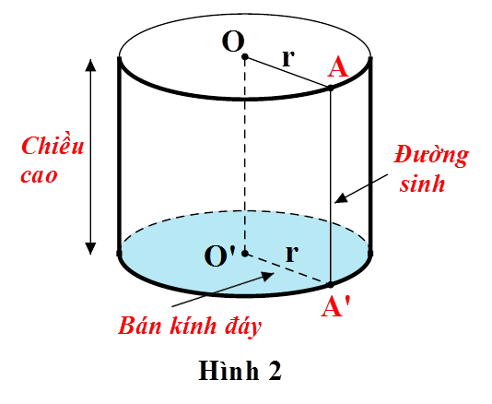


1 . HÌNH TRỤ .
Khi quay hình chữ nhật AA’O’O một vòng quanh cạnh OO’ cố định ta được một hình trụ. (Hình 2)
Cạnh OA, O’A’ quét thành 2 hình tròn có cùng bán kính gọi là hai đáy của hình trụ, bán kính của đáy gọi là bán kính đáy của hình trụ.
Cạnh AA’ quét thành mặt xung quanh của hình trụ, mỗi vị trí của AA’ được coi là một đường sinh.
Độ dài đoạn OO’ gọi là chiều cao của hình trụ. Các đường sinh có độ dài bằng nhau và bằng chiều cao của hình trụ.

Slide 5

1 . HÌNH TRỤ .
Quan sát và cho biết bán kính đáy, đường sinh, độ dài đường sinh và chiều cao của hình trụ trong Hình 3 .
1
Hình trụ ở Hình 3 có : r là bán kính đáy , AA’ là đường sinh , h là độ dài đường sinh và cũng là chiều cao của hình trụ đó.

Slide 6



1 . HÌNH TRỤ .
Quan sát và cho biết đường sinh, độ dài bán kính đáy và chiều cao của hình trụ trong Hình 4.
1
Đường sinh của hình trụ là CD.
Độ dài bán kính đáy là: 2 cm.
Chiều cao hình trụ là: 6 cm.

Slide 7
1 . HÌNH TRỤ .
Tạo lập chiếc hộp dạng hình trụ có chiều cao 10 cm, bán kính đáy 3 cm theo hướng dẫn sau:
Bước 1: cắt một tấm bìa hình chữ nhật có cạnh 10 cm và cạnh 6πcm (≈ 19cm) (Hình 5a).
Bước 2: ghép hai cạnh 10 cm của tấm bìa lại với nhau sao cho hai cạnh 6πcm được uốn cong tạo thành hai đường tròn như Hình 5b.
Bước 3: Cắt hai tấm bìa hình tròn bán kính 3cm rồi dán vào hai đường tròn vừa tạo thành ở Bước 2, ta được chiếc hộp như yêu cầu (Hình 5c).
2

Slide 8

2 . DIỆN TÍCH XUNG QUANH CỦA HÌNH TRỤ .
Hình khai triển của một hình trụ có bán kính đáy r, chiều cao h (Hình 6a) gồm hai hình tròn và một hình chữ nhật (Hình 6b). Diện tích của hình chữ nhật trong Hình 6b được gọi là diện tích xung quanh của hình trụ. Hãy tính diện tích xung quanh của hình trụ theo r và h.
Diện tích xung quanh của hình trụ là:

Slide 9

2 . DIỆN TÍCH XUNG QUANH CỦA HÌNH TRỤ .
Diện tích xung quanh S_{xq} của hình trụ có bán kính đáy r và chiều cao h là :
S_{xq} = 2$π$rh
Chú ý : Diện tích toàn phần của hình trụ bằng tổng diện tích xung quanh và diện tích hai đáy.

Slide 10
2 . DIỆN TÍCH XUNG QUANH CỦA HÌNH TRỤ .
Tính diện tích xung quanh của hình trụ có bán kính đáy là 2m và chiều cao là 3m.
2
Diện tích xung quanh của hình trụ là :

Slide 11



2 . DIỆN TÍCH XUNG QUANH CỦA HÌNH TRỤ .
Một nhà máy dự định sản xuất thùng phuy đựng dầu nhớt dạng hình trụ có đường kính đáy 0,6 m và chiều cao 0,9 m (Hình 7). Bỏ qua diện tích các mép thùng, hãy tính diện tích thép cần để sản xuất 100 thùng phuy như vậy (kết quả làm tròn đến hàng phần trăm).
Diện tích thép xung quanh cần để sản xuất 1 thùng phuy là:
Diện tích toàn phần của một thùng phuy là :
Diện tích thép cần để sản xuất 100 thùng phuy là:

Slide 12

3 . THỂ TÍCH CỦA HÌNH TRỤ .
Cho hai cái bình có cùng diện tích đáy: bình A có dạng hình hộp chữ nhật, hình B có dạng hình trụ. Ban đầu cả hai bình đều không chứa nước. Người ta đổ cùng một lượng nước vào hai bình thì thấy chiều cao của mực nước hai bình bằng nhau (Hình 8). Gọi S là diện tích đáy và h là chiều cao của mực nước mỗi bình.a) Tính thể tích V của lượng nước trong bình A theo S và h. Từ đó, dự đoán thể tích của lượng nước trong bình B.b) Gọi r là bán kính đáy hình B. Hãy tính thể tích nước trong bình B theo r và h.
Thể tích V của lượng nước trong bình A là: V = S.h
Thể tích V của lượng nước trong bình B là: V = S.h .
Thể tích V của lượng nước trong bình B là : V = S.h = πr²h.

Slide 13
3 . THỂ TÍCH CỦA HÌNH TRỤ .
Thể tích V của hình trụ có bán kính đáy r và chiều cao h là :
V = S . h = $π$r²h ( S là diện tích đáy của hình trụ)

Slide 14
3 . THỂ TÍCH CỦA HÌNH TRỤ .
Tính thể tích của hình trụ có bán kính đáy 10m, chiều cao 15m
3
Thể tích của hình trụ là :

Slide 15
3 . THỂ TÍCH CỦA HÌNH TRỤ .
Phần bên trong của một cái bể hình trụ có chiều cao 2,1m và bán kính đáy 1,5 m. Tính thể tích lượng nước trong bể biết mực nước bằng 2/3 chiều cao của bể (kết quả làm tròn đến hàng đơn vị).
3
Thể tích của bể là :
Thể tích lượng nước trong bể là :

Slide 16



Slide 17


Trong các hình sau đây, hình nào là hình trụ?
1
Hình b và Hình d là hình trụ.

Slide 18
Tìm chiều cao, bán kính đáy và diện tích xung quanh, thể tích của mỗi hình trụ sau:
2
Xét hình trụ a :
Xét hình trụ b :
Xét hình trụ c :

Slide 19
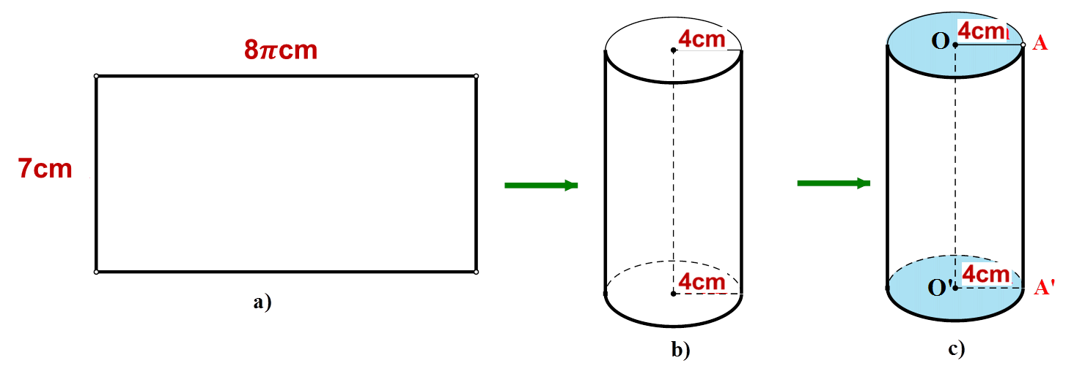
Tạo lập hình trụ có bán kính đáy 4 cm, chiều cao 7 cm.
3
Bước 1: Cắt một tấm bìa hình chữ nhật có cạnh 7 cm và cạnh 8πcm (≈ 25 cm).
Bước 2: Ghép hai cạnh 7 cm của tấm bìa lại với nhau sao cho hai cạnh 8πcm được uốn cong tạo thành hai đường tròn.
Bước 3: Cắt hai tấm bìa hình tròn bán kính 4 cm rồi dán vào hai đường tròn vừa tạo thành ở Bước 2, ta được chiếc hộp như yêu cầu.

Slide 20
Phần bên trong một chiếc thùng có dạng hình trụ với bán kính đáy 0,6 m , chiều cao 0,8 m. Người ta muốn sơn mặt bên trong hình trụ (bao gồm mặt đáy). Hỏi diện tích cần sơn là bao nhiêu (kết quả làm tròn đến hàng phần trăm).
4
Diện tích cần sơn là :

Slide 21
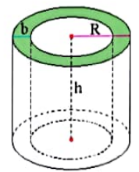
Một bể nước hình trụ có bán kính R = 1,2 m (tính từ tâm bể đến mép ngoài), bề dày của thành bể là b = 0,05 m, chiều cao lòng bể là h = 1,6 m (Hình 12). Tính dung tích của bế nước (kết quả làm tròn đến hàng phần trăm).
5
Thể tích hình trụ ngoài là :
Thể tích hình trụ bên trong là :
Dung tích của bể nước là:
V – V’ = 7,24 – 6,65 = 0,59(m³).

Slide 22





